Slide 1
数字逻辑实验
北京邮电大学
计算机学院实验中心
系统结构实验室
2019年9月

Slide 2
目 录
TEC-8实验系统简介
基本门电路与三态门
数据选择器、译码器
触发器和移位寄存器
简单时序电路
计数器
在系统可编程实验

Slide 3
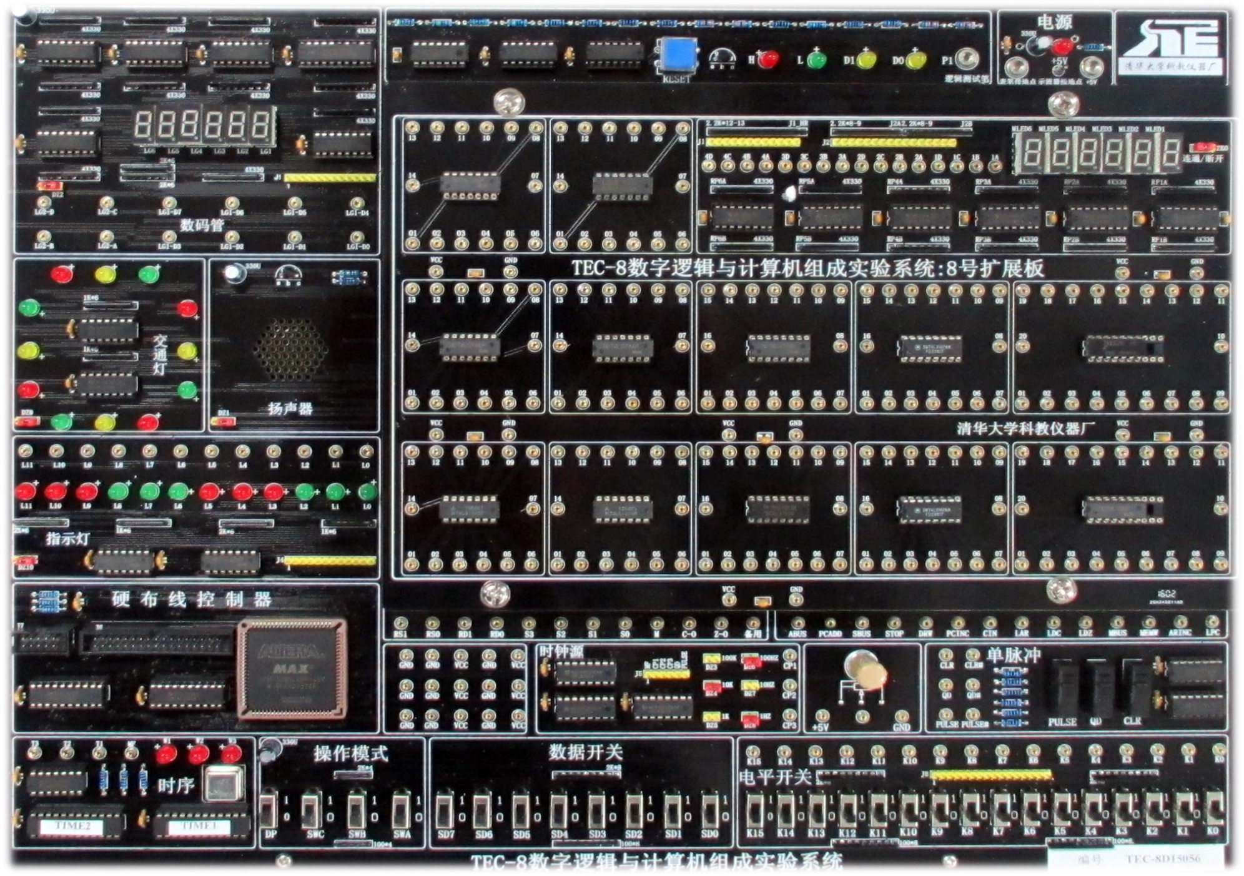
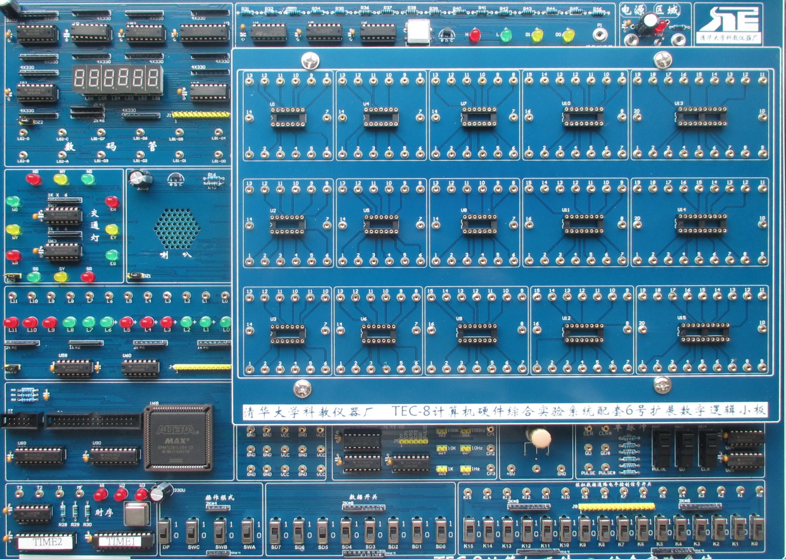
TEC-8实验系统简介
数码管
逻辑笔
电源指示
LOG
数字逻辑实验板
数码管
交通灯
扬声器
LED 显示
EPM7128
VCC GND
时钟源
电位器
单脉冲
时序
操作模式
数据开关
电平控制信号开关

Slide 4
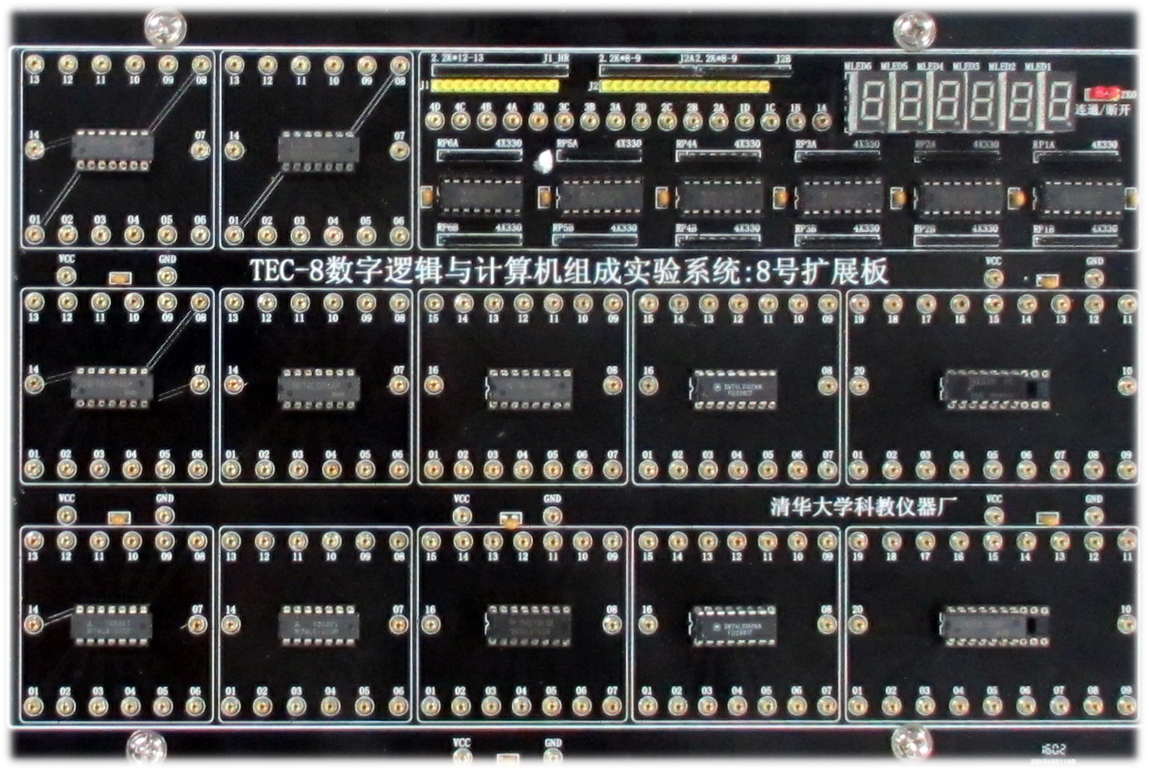
TEC-8数字逻辑实验板

Slide 5
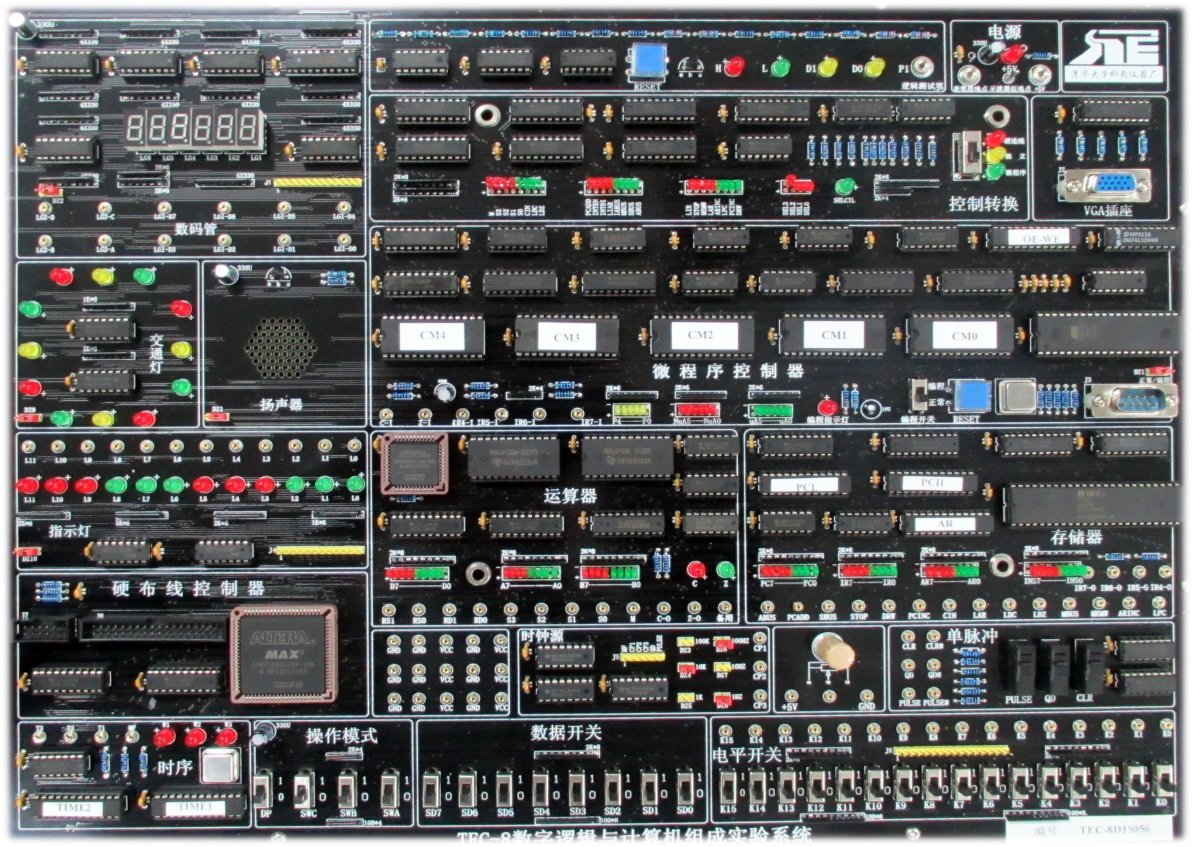
TEC-8实验系统简介
硬布线/独立/微程序转换
VGA 接口
微程序控制器
单片机
运算器
存储器

Slide 6
TEC-8实验系统简介
微命令指示灯
微程序控制器E²PROM
单片机89S52
双端口寄存器组7064
运算器181
双端口RAM7132

Slide 7
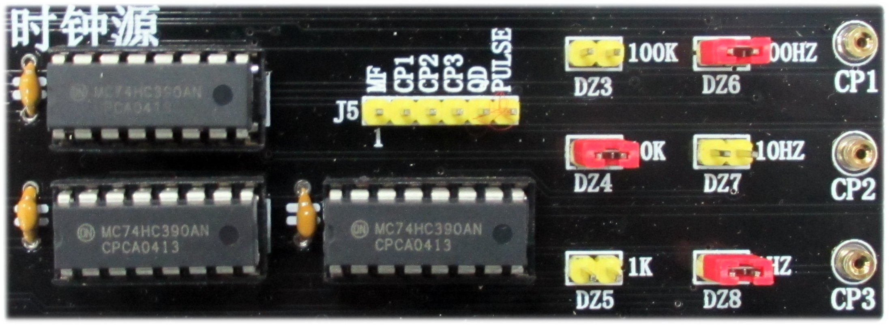
时钟信号发生器

Slide 8
时钟信号发生器
产生频率分别是1MHz、100KHz、10KHz、1KHz、100Hz、10Hz、1Hz，占空比为50%的时钟信号。
DZ3和DZ4不能同时短接，CP1 100KHz/10KHz；
DZ5和DZ6不能同时短接，CP2 1KHz/100Hz；
DZ7和DZ8不能同时短接，CP3 10Hz/1Hz。
MF、CP1、CP2、CP3通过插孔输出。

Slide 9
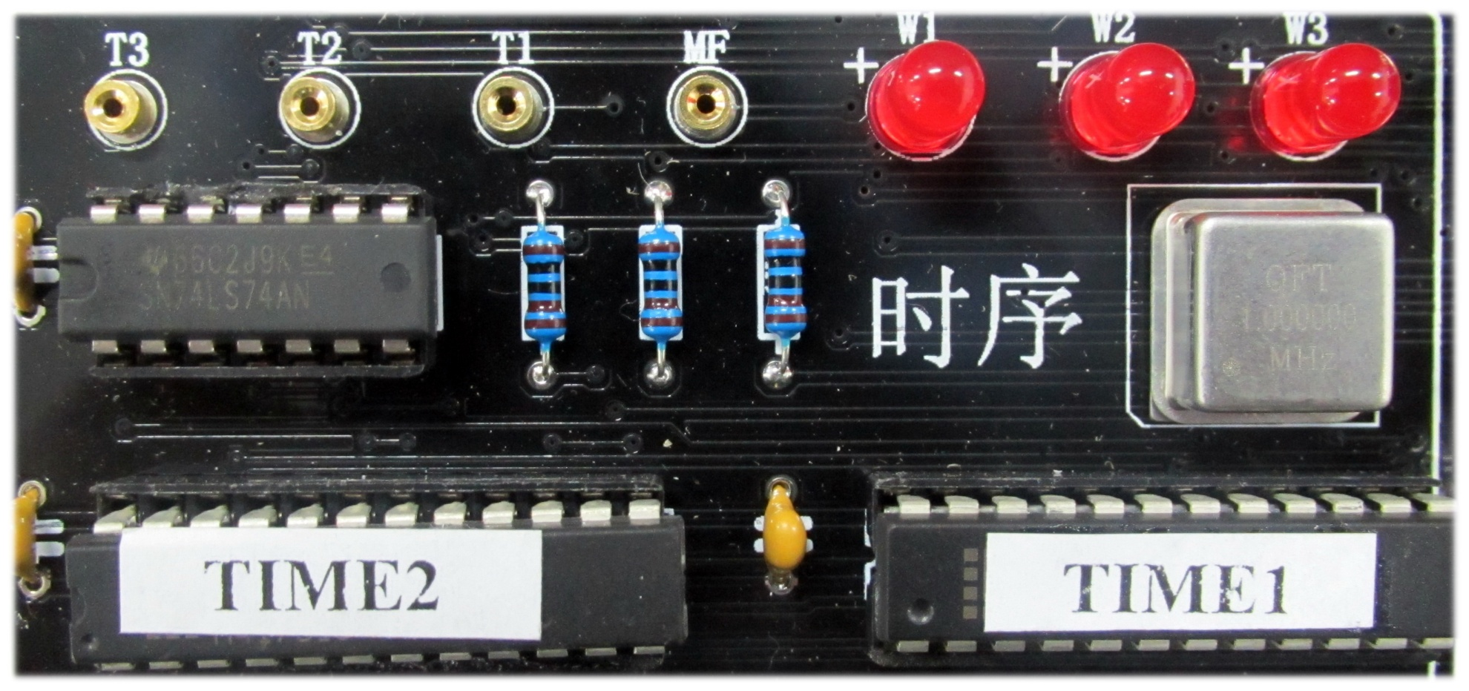
时 序 电 路

Slide 10
时 序 电 路
它由2片GAL22V10组成，产生节拍脉冲T1、T2、T3，节拍电位W1、W2、W3，以及中断请求信号ITNQ。主时钟MF采用石英晶体振荡器产生的1MHz时钟信号。T1、T2、T3的脉宽为1 µS。一个机器周期包含一组T1、T2、T3。

Slide 11
时 序 电 路
TEC-8 模型计算机主时钟MF 的频率为1MHz，执行一条微指令需要3 个节拍脉冲T1、T2、T3。TEC-8 模型计算机时序采用不定长机器周期，绝大多数指令采用2 个机器周期W1、W2， 少数指令采用一个机器周期W1 或者3 个机器周期W1、W2、W3。

Slide 12
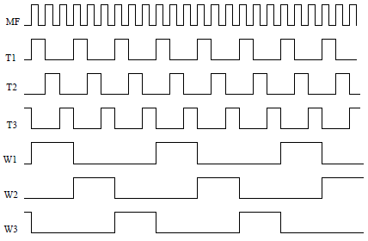
时 序 波 形

Slide 13
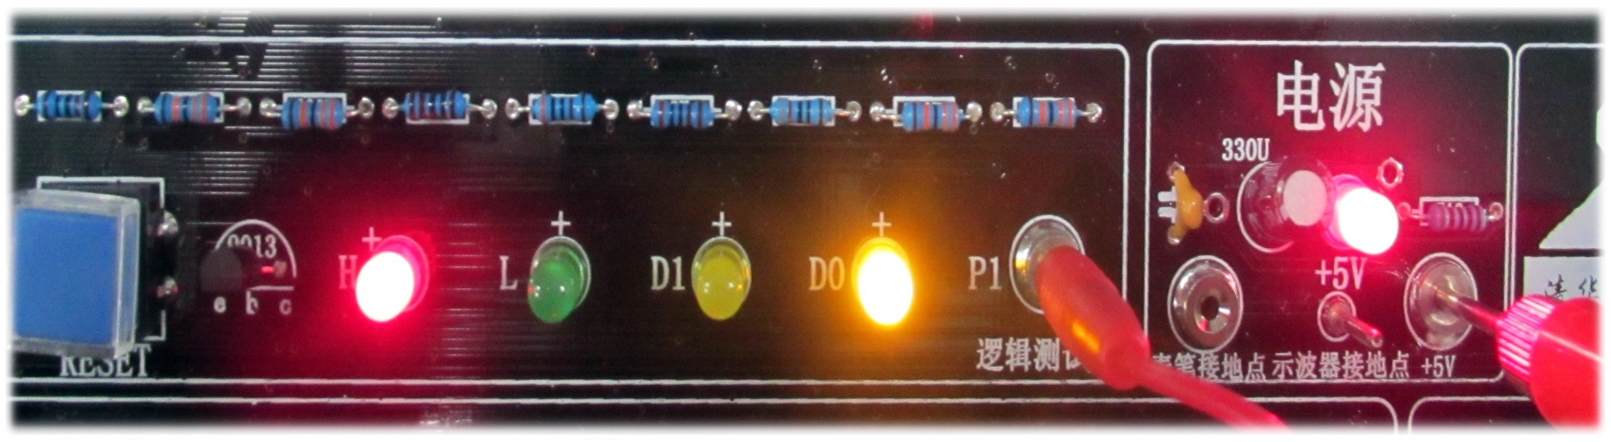
逻辑测试笔

Slide 14
逻辑测试笔
将红色逻辑笔接TEC-8的逻辑测试笔插孔。
逻辑笔在测试信号的电平时，
红灯亮表示高电平，
绿灯亮表示低电平，
红灯和绿灯都不亮表示高阻态。
在测试脉冲个数时，首先按一次Reset按钮，使2个黄灯D1、D0灭，处于测试初始状态。逻辑笔最多能够测试3个连续脉冲。

Slide 15
逻辑测试笔使用说明
本产品寻找故障的方法有两种：一种是先用逻辑笔检出关键信号（如时钟、起动、移位、复位）丢失的地方，根据被测设备的逻辑原理把故障缩小到一个较小的范围内，再对被怀疑的组件配合脉冲笔进行脉冲注入—响应测试，判断组件的好坏。另一种方法是先对某串电路进行脉冲注入—响应测试，看信号能否从始端送到终端，用同样方法检查每一串电路，直到把故障找出来。

Slide 16
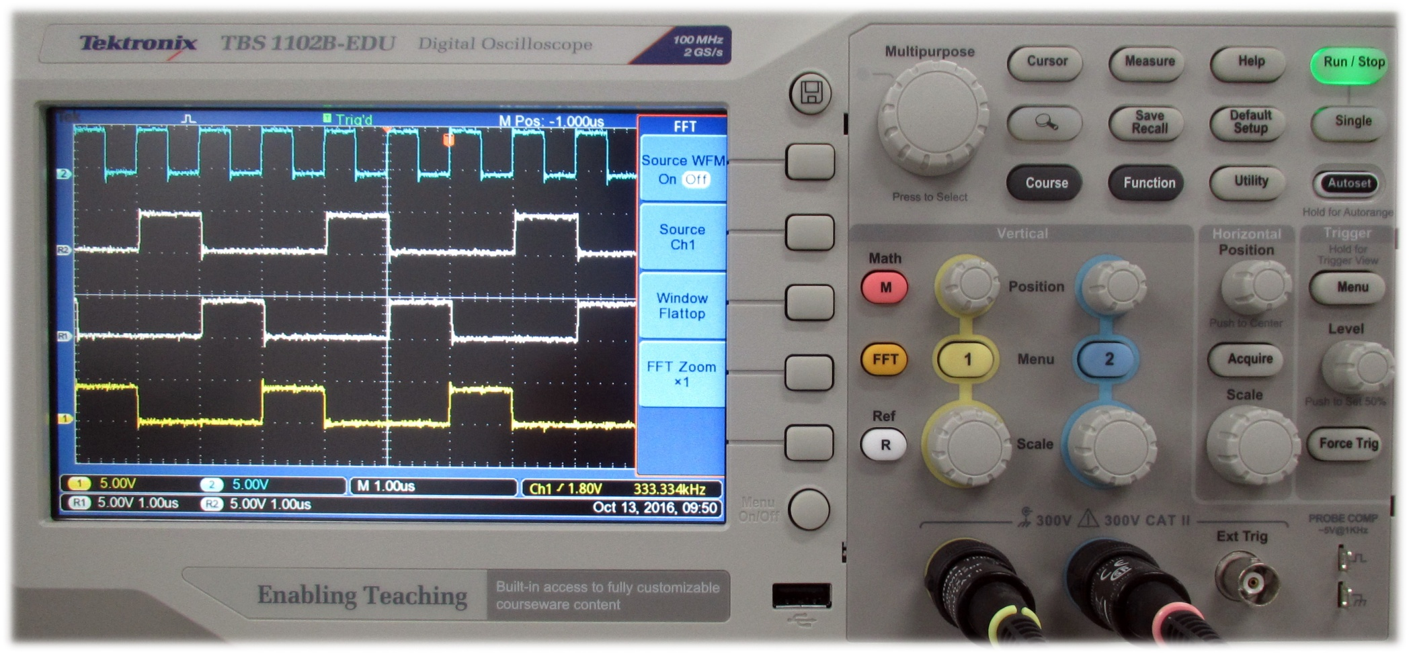
TBS 1102B数字存储示波器简介

Slide 17
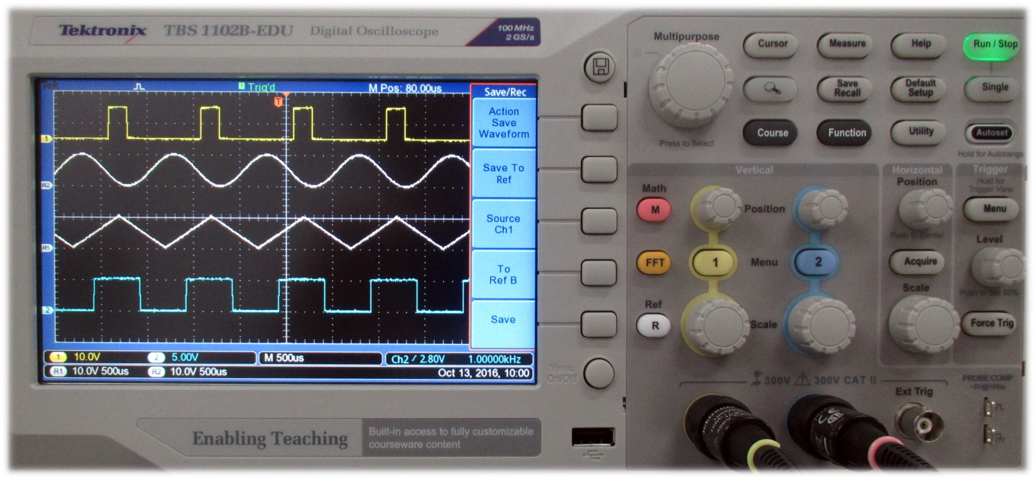
TBS 1102B数字存储示波器简介
2通道
100MHz带宽
2GS/S取样速率
2.5K记录长度
彩色LCD显示

Slide 18
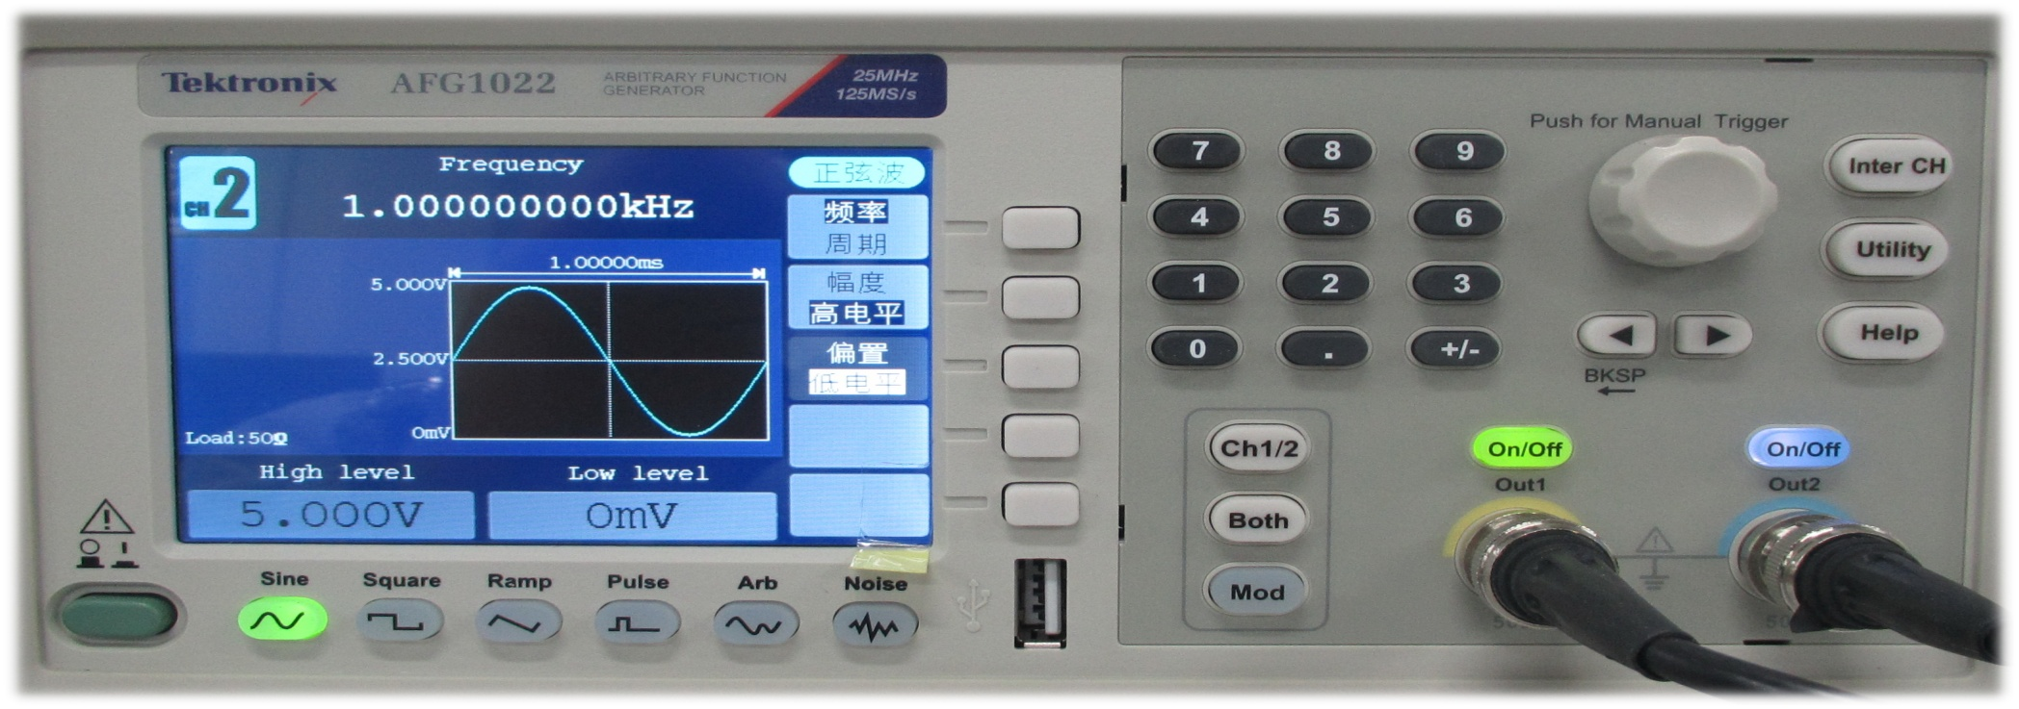
AFG1022任意波形/函数发生器
25MHz 函数发生器
12.5MHz 脉冲发生器
14位 任意波形发生器
200MHz 频率计

Slide 19
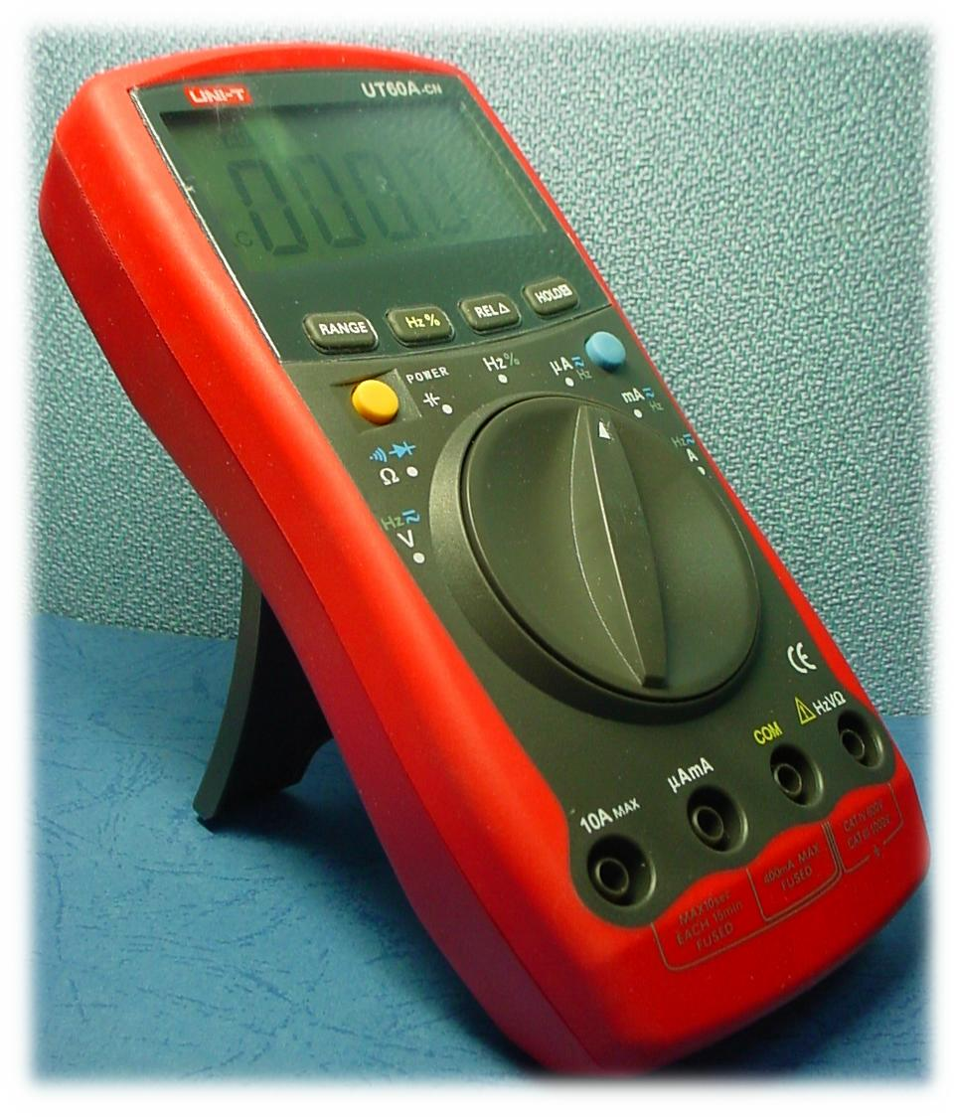
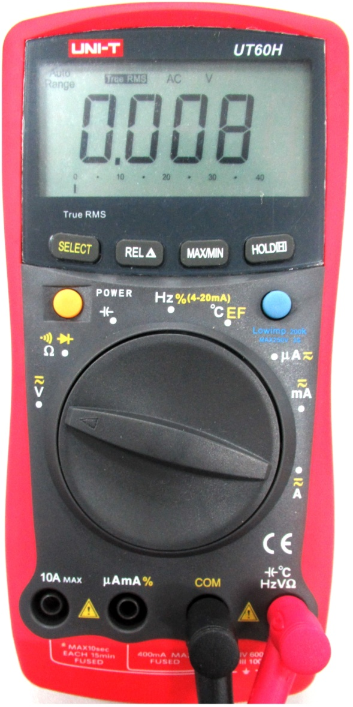
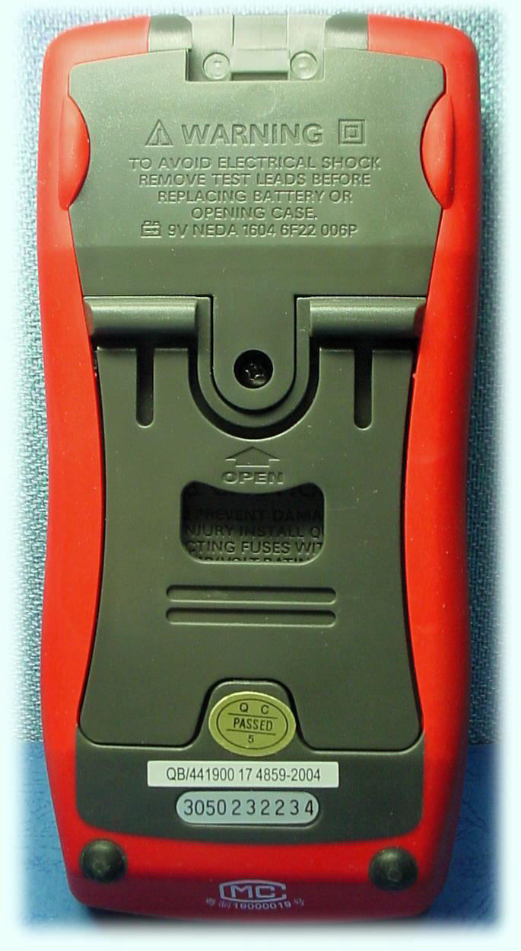
UT60H数字万用表

Slide 20
实验一 基本门电路与三态门
实验目的 ：
1. 掌握TTL与非门，或非门和异或门输入与输出之间的逻辑关系；
2. 熟悉TTL中，小规模集成电路的外形，管脚和使用方法；
3. 掌握三态门逻辑功能和使用方法；
4. 掌握用三态门构成总线的方法和特点；
5. 掌握TEC-8数字实验系统的使用方法；
6. 初步学会用示波器测量简单数字波形。

Slide 21
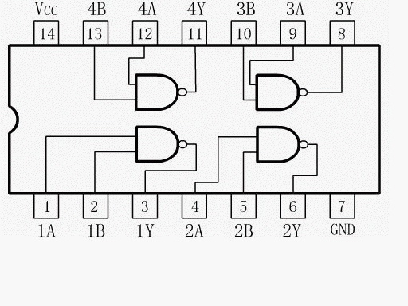
集成电路芯片简介
集成电路芯片多是双列直插式的。现以74LS00芯片为例，其引脚排列规则如图所示：

Slide 22
实验一 基本门电路与三态门
实验器件和设备：
四2输入与非门：74LS00；
四2输入或非门：74LS28（02）；
四2输入异或门：74LS86；
四总线缓冲器（三态输出）：74LS125；
TEC-8数字逻辑与计算机组成实验系统；
UT60H数字万用表；
TBS 1102B数字存储示波器。

Slide 23
实验一 基本门电路与三态门
实验内容：
分别测试74LS00，74LS28（02），74LS86一个逻辑门的输入与输出之间的逻辑关系；
用示波器观察测量输入、输出波形，计算出TTL与非门的每个门的平均延迟时间。

Slide 24
实验一 基本门电路与三态门
当74LS125的输出负载为74LS00一个与非门输入端，当与非门另一输入端分别接高、低电平时，测试74LS125的三态输出和74LS00的输出；
用74LS125两个三态门构成一条总线。两控制端分别由高，低电平控制；两输入端分别接1MHz，100KHz信号；用示波器观察三态门的输出波形。

Slide 25
实验一 基本门电路与三态门
实验提示：
注意认清所用器件型号和管脚，Vcc与实验台的VCC插孔连接，GND与实验台的GND连接；
实验台的电平开关输出作为器件的输入，拨动开关则改变器件的输入电平；
器件输出接实验台的电平指示灯，“1”亮，“0”灭；
74LS125的控制端G为低电平有效。

Slide 26
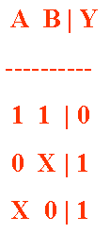
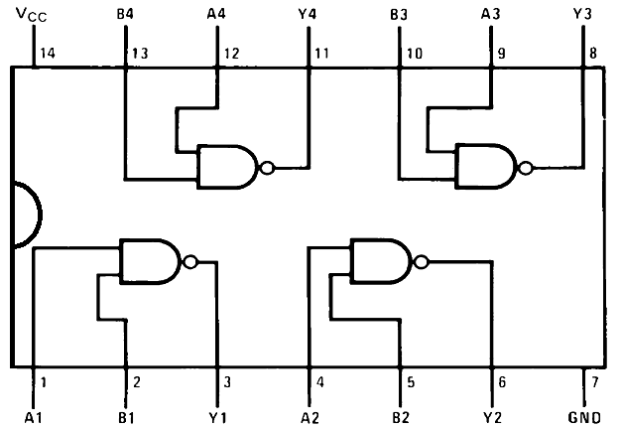
实验一 基本门电路与三态门
四2输入与非门74LS00 ：

Slide 27
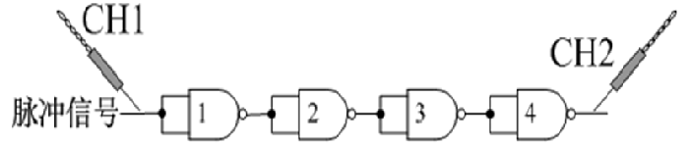
实验一 基本门电路与三态门
74LS00实验电路：

Slide 28
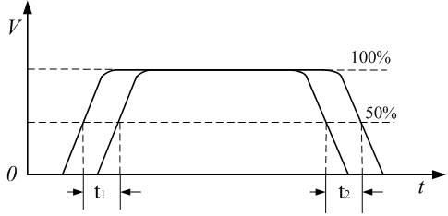
实验一 基本门电路与三态门
74LS00实验电路：

Slide 29
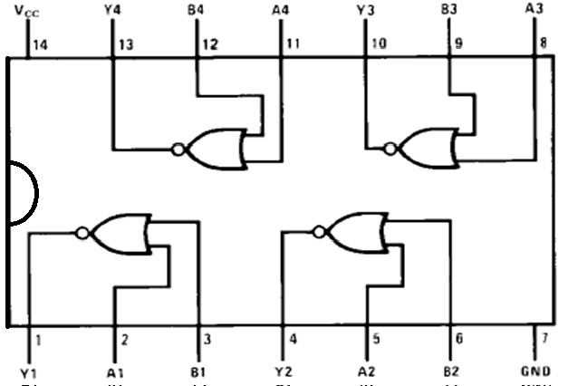
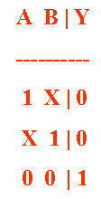
实验一 基本门电路与三态门
四2输入或非门74LS28(02) ：

Slide 30
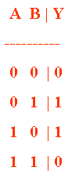
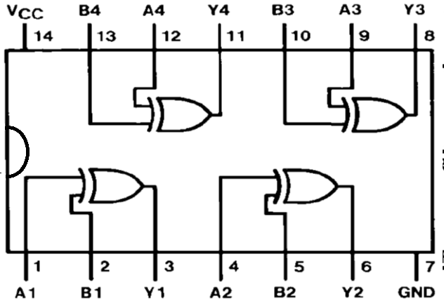
实验一 基本门电路与三态门
四2输入异或门74LS86 ：

Slide 31
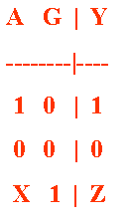
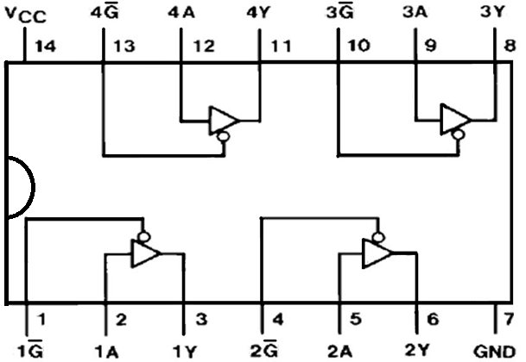
实验一 基本门电路与三态门
四总线缓冲器(三态输出)74LS125：

Slide 32
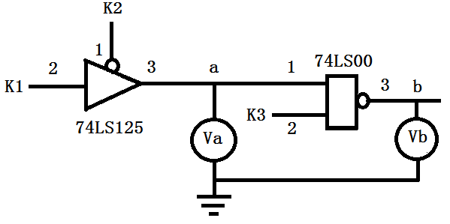
实验一 基本门电路与三态门
74LS125实验电路：

Slide 33
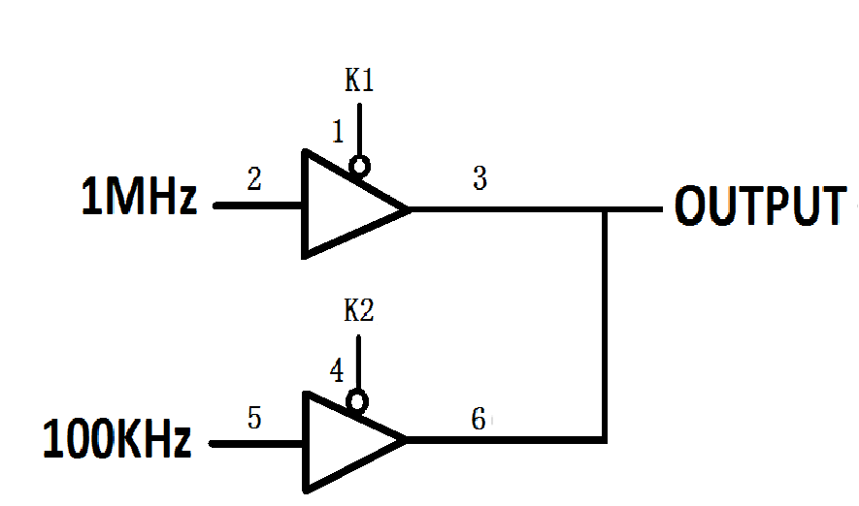
实验一 基本门电路与三态门
74LS125构成总线实验电路：

Slide 34
实验一 基本门电路与三态门
实验报告要求：
画出实验接线图或逻辑电路图；
真值表表示出实验理论结果；
记录实测数据、波形及实验现象；
分析实验结果。

